Slide 1
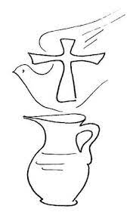
Elindulás az úton…
*Mostanra ezt a képet már sokan láthattátok

Slide 2
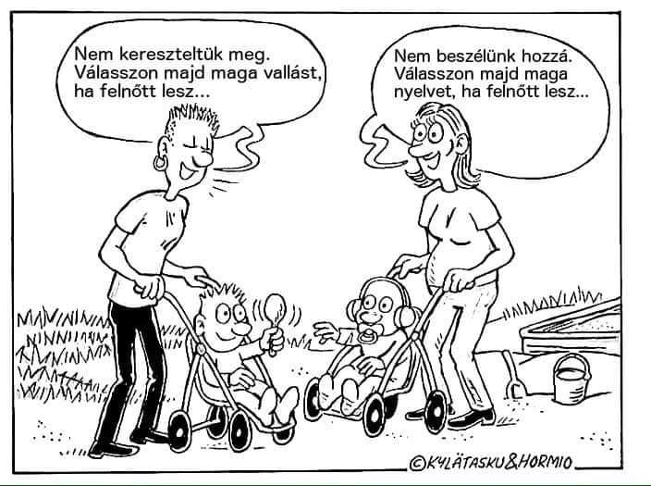

Slide 3
Mi is a keresztség?
Definíció: A egyházhoz való tartozás szertartással, a hit megvallásával és fogadlom tétellel megerősítve és igazolva azt
hat-domi
kiszolg- közös

Slide 4
Keresztelés feltételei és menete
Gyermekkorban
Szülők és keresztszülők legyenek hívők
Lehetőség szerint gyakorolják az egyház hitét
Felnőttként
Keresztszülő (min. 1)
katekumenátus

Slide 6
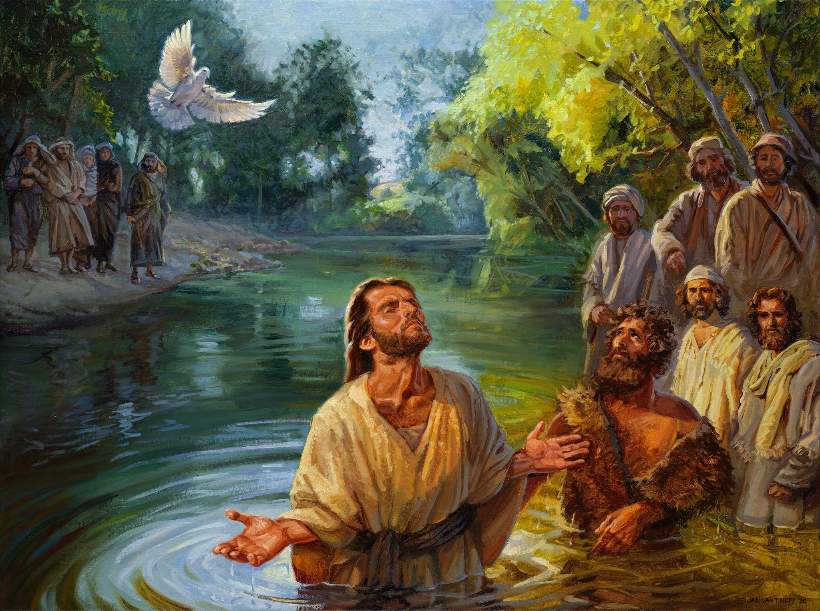
Az a bizonyos eset
„Nekem van szükségem a te keresztségedre, s te jössz hozzám?”
„Hagyd ezt most! Illő, hogy mindent megtegyünk, ami elő van írva.”
Az égből szózat hallatszott: „Ez az én szeretett Fiam, akiben kedvem telik.”
videó+

Slide 7
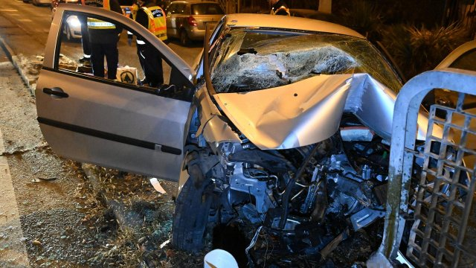
,,Lelki elsősegély nyújtás”
Vészhelyzet esetén bárki keresztelhet
Például ha az újszülött életveszélyben van…
„(keresztnév), én megkeresztellek téged az Atya és a Fiú és a Szentlélek nevében”, miközben háromszor alámeríti vagy fejét leönti vízzel.
Utólag értesíteni kell a területileg illetékes plébánost, és egy papnak pótolnia kell a keresztelés elmaradt szertartását és az anyakönyvezést.

Slide 8
Az elhagyott út?
Vannak, akiket csecsemőként megkeresztelnek
Vannak, akik felnőttként, hosszú felkészítés után keresztelkednek meg
Vannak, akik felhagyják a hitüket
Vannak, akik kitartanak
A gazdag ifjú története
Te hol tartasz?

Slide 9
Ne hagyd el!
Fedezd fel te is a keresztség kegyelmeit!

Slide 10
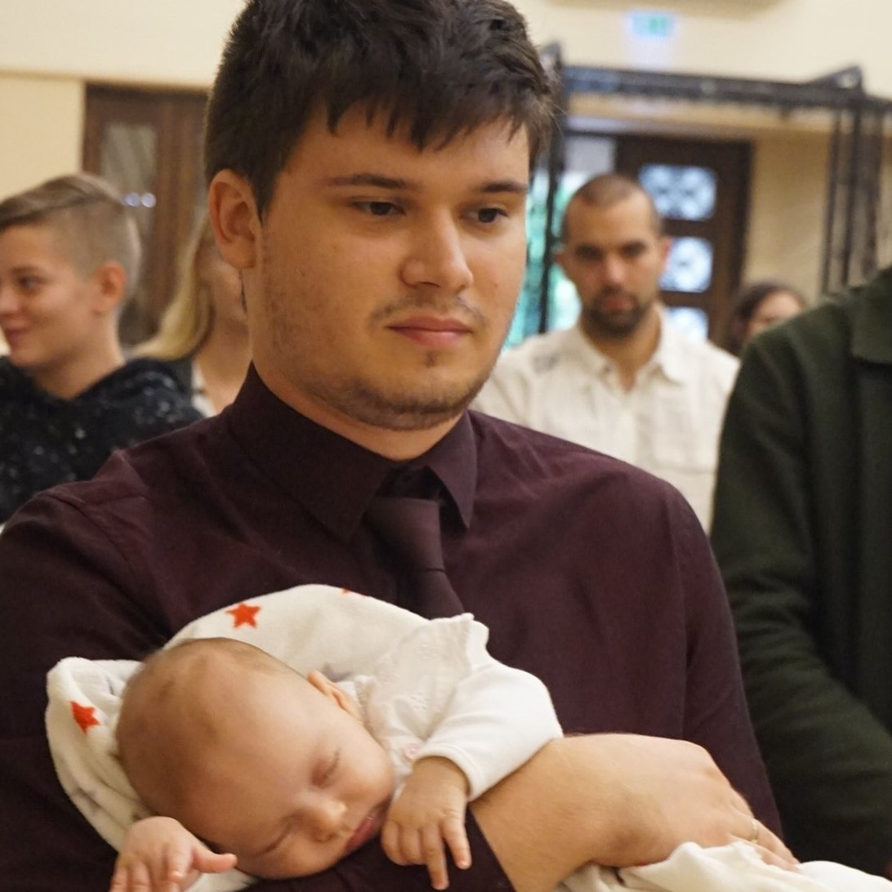
Domi
Mint édesapa a keresztségről

Slide 11
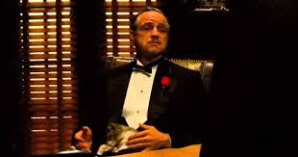
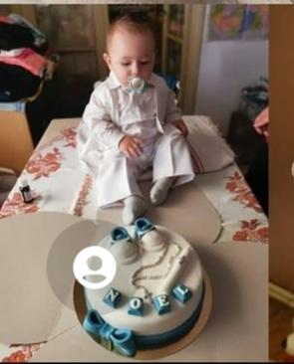
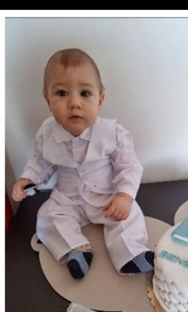
Ricsi
Marlon Brando, A keresztapa c. filmből
,,Fogadom, hogy az életben és a hitben támogatlak.˝
Amit tapasztaltam:
A keresztszülőnek, segítenie kell a szülők munkáját ahol és ahogy tudja
nem csak a hitre, de az életre is nevelnie kell a gyermekeket

Slide 12
Köszönjük!

